Slide 1
RMS客制化合同业务及数据流
超市信息部
2015年5月

Slide 2
目录页
01
非招商合同界面
02
合同新建及变更
03
合同表关系
04
客制化合同费用
05
招商合同

Slide 3
01
非招商合同界面

Slide 4
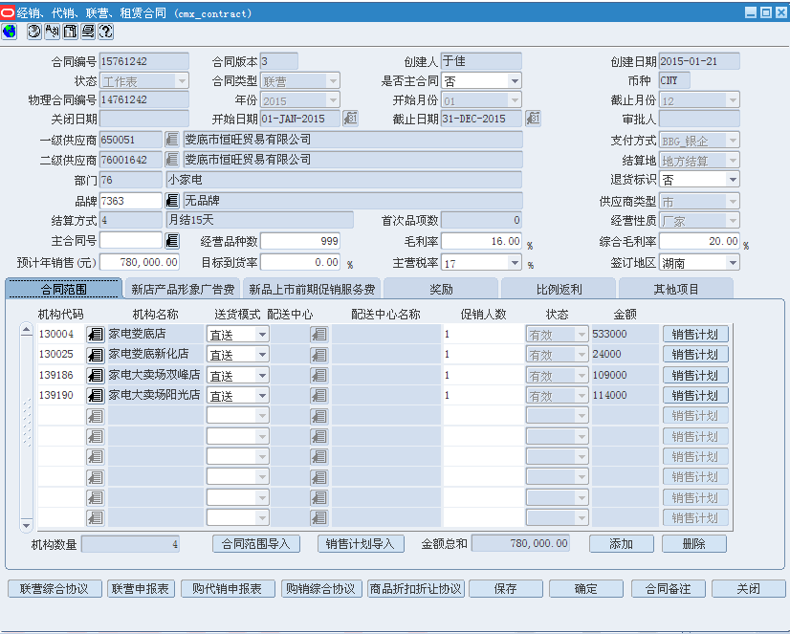

Slide 5
合同主界面主要字段
一：合同类型
经销JX、代销DX、联营LY、租赁ZL、招商ZS
二：合同号
15 02 0029 002343
年份+合同类型+大类+6位序列
(2015年3月份开始的新规则，原规则是4位序列)
三：是否主合同
只用于年返计算时，子合同取主合同条款进行计算
四：退货标识
此字段在合同审批时同步更新供应商可退标识和商品供应商可退标识
五：首次品项数
用于新品费计算，生效的商品地点的商品个数小于首次品项数时免费
六：经营品种数
用于限制有效商品供应商的个数（有效指停止日期大于等于当前日期或者停止日期为空）

Slide 6
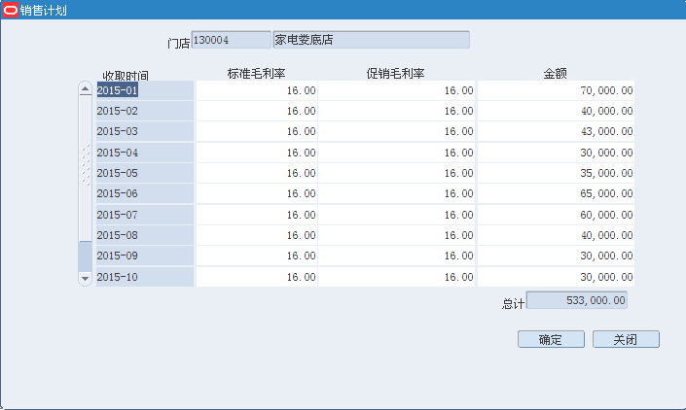
联营合同销售计划（保底）

Slide 7
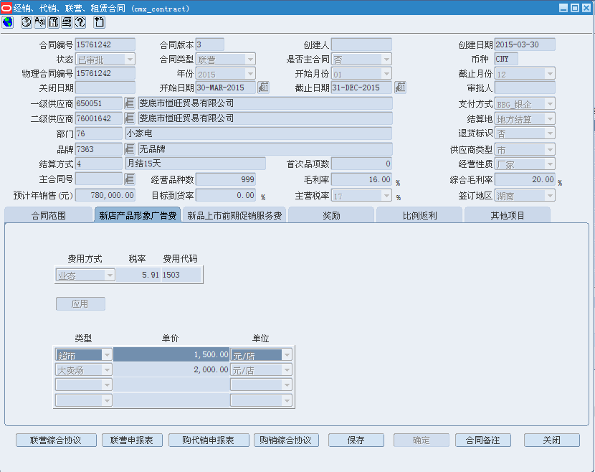
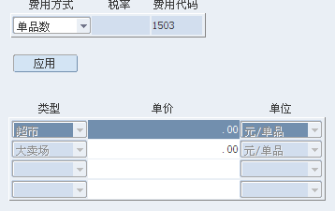
业态，固定，单品

Slide 8
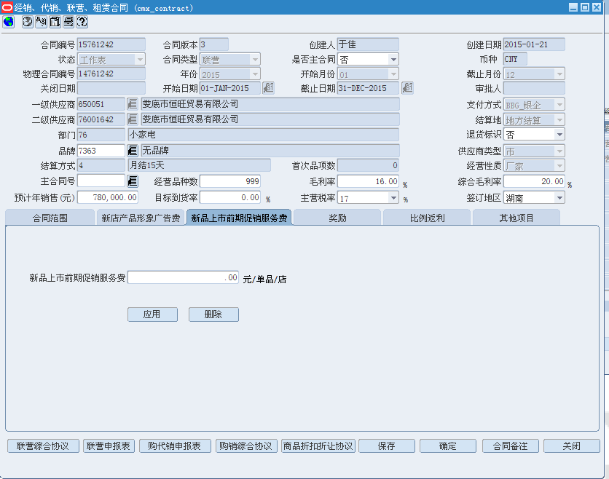

Slide 9
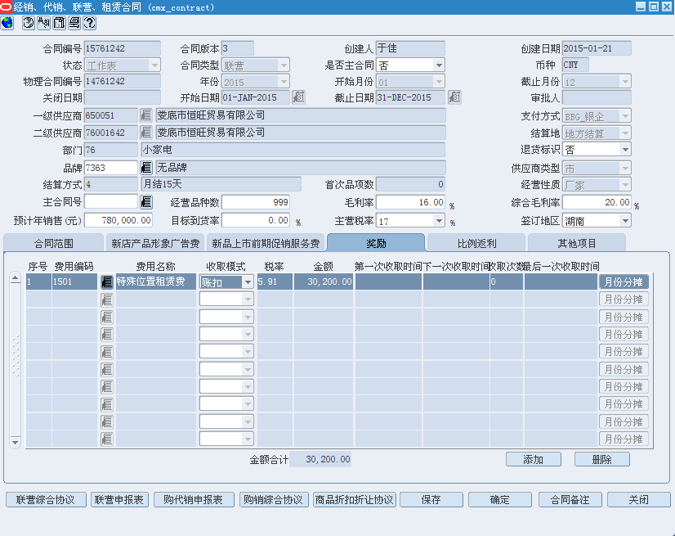
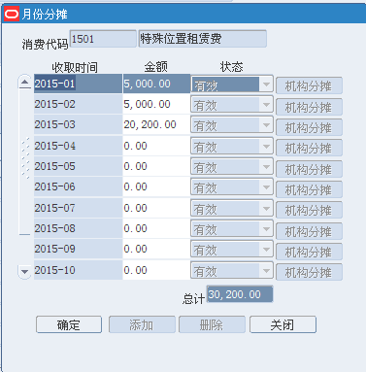

Slide 10
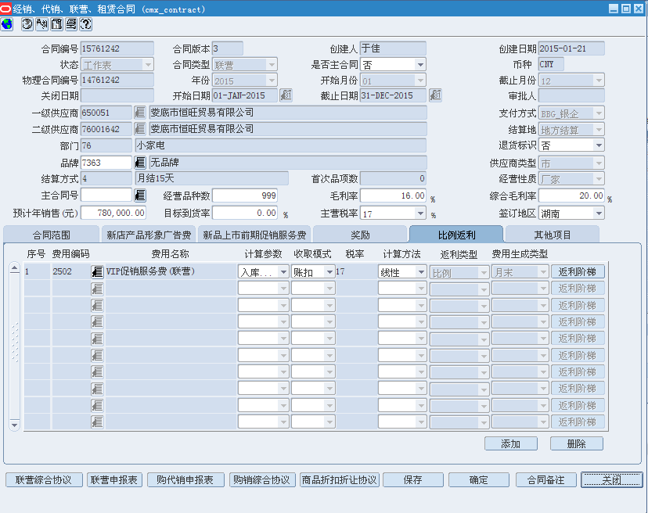
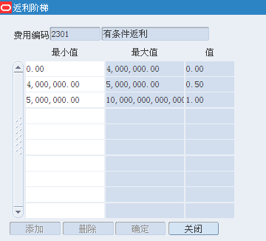

Slide 11
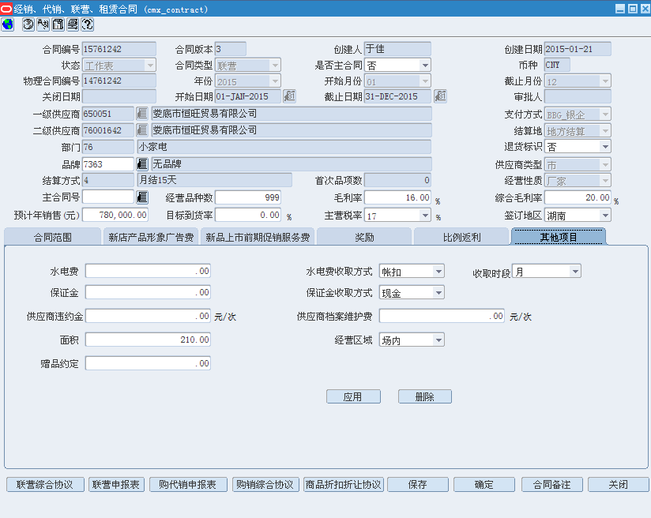

Slide 12
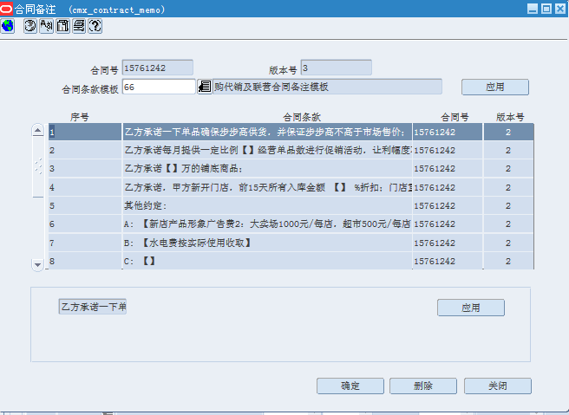

Slide 13
02
非招商合同新建及变更

Slide 14
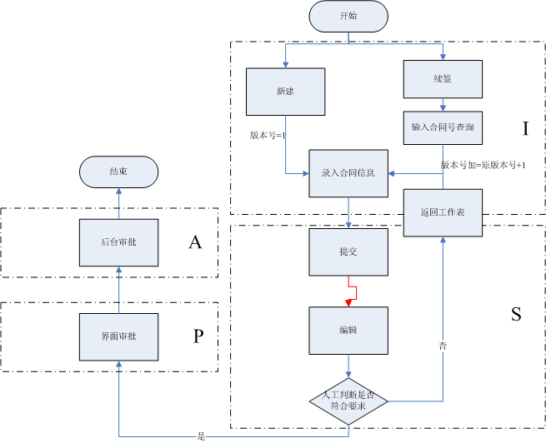
非招商合同审批业务流程图

Slide 15
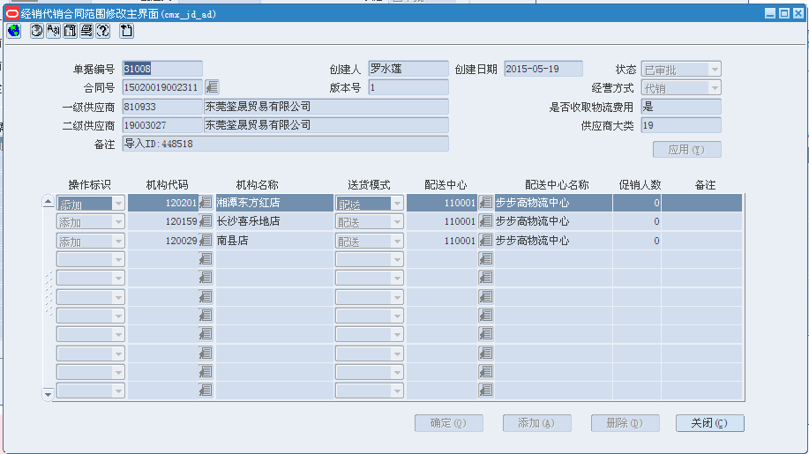
经代销合同范围变更
注：审批后，后台进行合同复制，增加版本号，加入修改内容

Slide 16
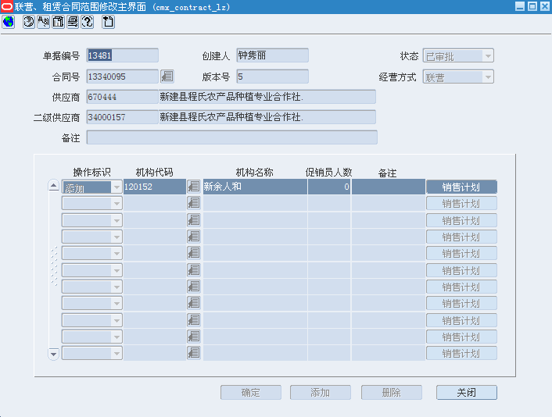
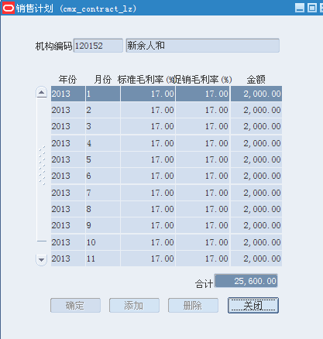
联营租赁合同范围变更
注：审批后，后台进行合同复制，增加版本号，加入修改内容

Slide 17
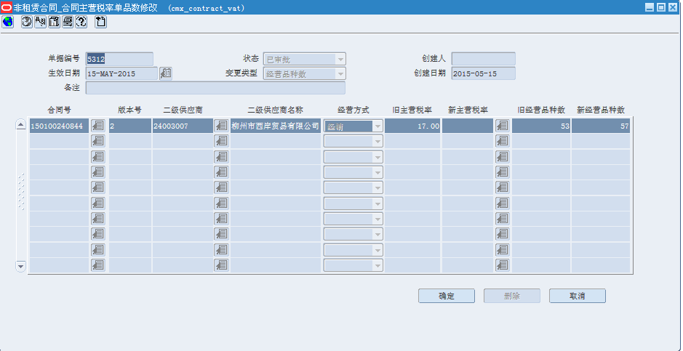
合同主营税率单品数修改
注：不提升版本号，审批后直接修改合同主表

Slide 18
03
客制化合同表关系

Slide 19
客制化合同表关系一览

Slide 20
04
非招商合同客制化费用

Slide 21
非招商合同客制化费用
一、联营保底
二、新店费
三、新品费
四、固定费用
五、比例费用

Slide 22
非招商合同客制化费用
一、联营保底
1.联营商品的销售成本每日会根据合同签订的月标准毛利率进行更新，
新的销售成本=销售金额*（1-标准毛利率）
2.月含税销售金额-月含税销售成本>=当月销售计划*当月毛利率 时， 不收取费用。
3.月含税销售金额-月含税销售成本<当月销售计划*当月毛利率 时,收取费用金额为
当月销售计划*当月毛利率-（月含税销售金额-月含税销售成本）

Slide 23
非招商合同客制化费用
二、新店费
有三种新店费收取模式，只收取一次
1.单品：分业态的，按合同范围统计一层商品供应商国家地点的个数收取费用。
2.业态：分业态的，每个店在第一个有商品的月份收取固定金额。
3.固定：不分业态，每个店在第一个有商品的月份收取固定金额。

Slide 24
非招商合同客制化费用
三、新品费
当月新品费=当月底比上月底多出的生效的一层商品地点个数*合同签订的每个商品单价
免费原则：
1.单店所有统计过的一层商品小于等于首次品项数
2.新店三个月内免收新品费
3.已收过费用的商品地点供应商不再收取费用
4.包装商品免收新品费

Slide 25
非招商合同客制化费用
四、固定费用
指按合同、月份、费用代码收取固定金额的费用。
根据合同签订的所有代码的固定费用总额乘以门店权重及帐套系数的占比，确认每个门店的最高固定金额，然后在每个月起从第一个门店开始分摊各项费用，直到超过第一个门店的限额后，再用第二个门店开始进行各项费用的分摊（供应商为统采的，固定费用的地点统一为供应商对应的统采中心）

Slide 26
非招商合同客制化费用
五、比例费用
以含税的入库金额或者含税的入库净额或者含税的销售金额乘以一定的比例值得到的金额
对于年度返利，其比例值根据入库净额的阶梯值可以有多个，满足不同的阶梯时取不同的比例值

Slide 27
非招商合同所有费用数据流

Slide 28


Global Business Services

